Slide 1





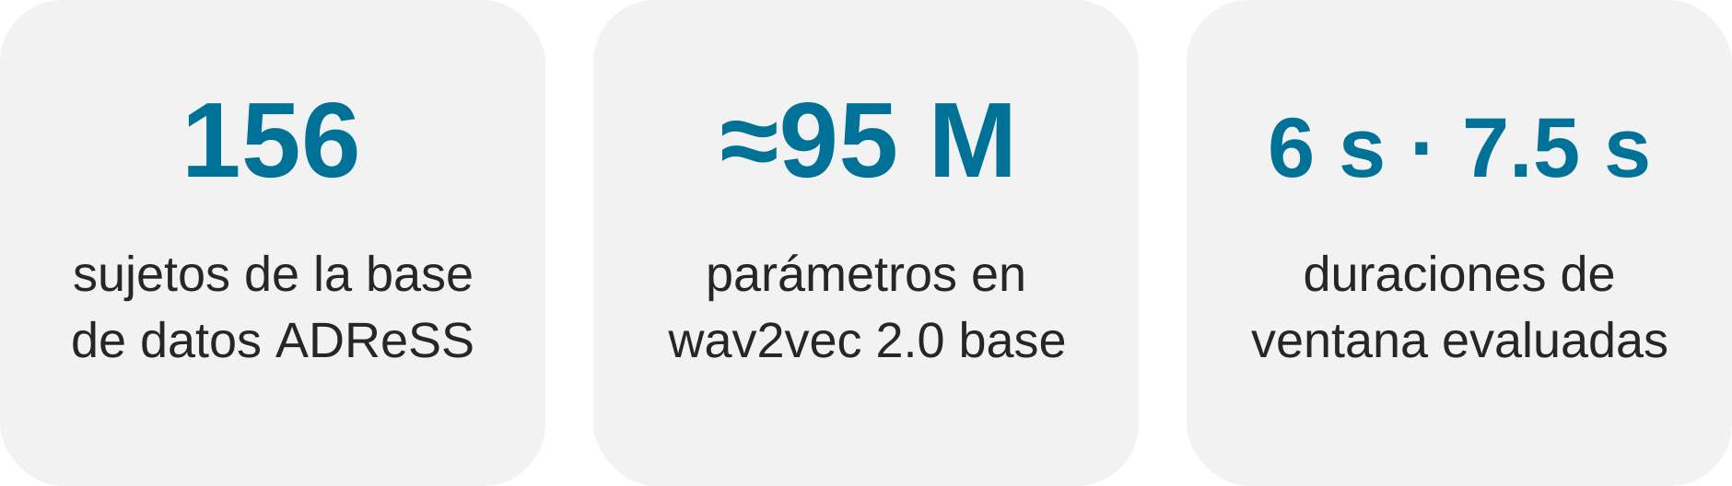
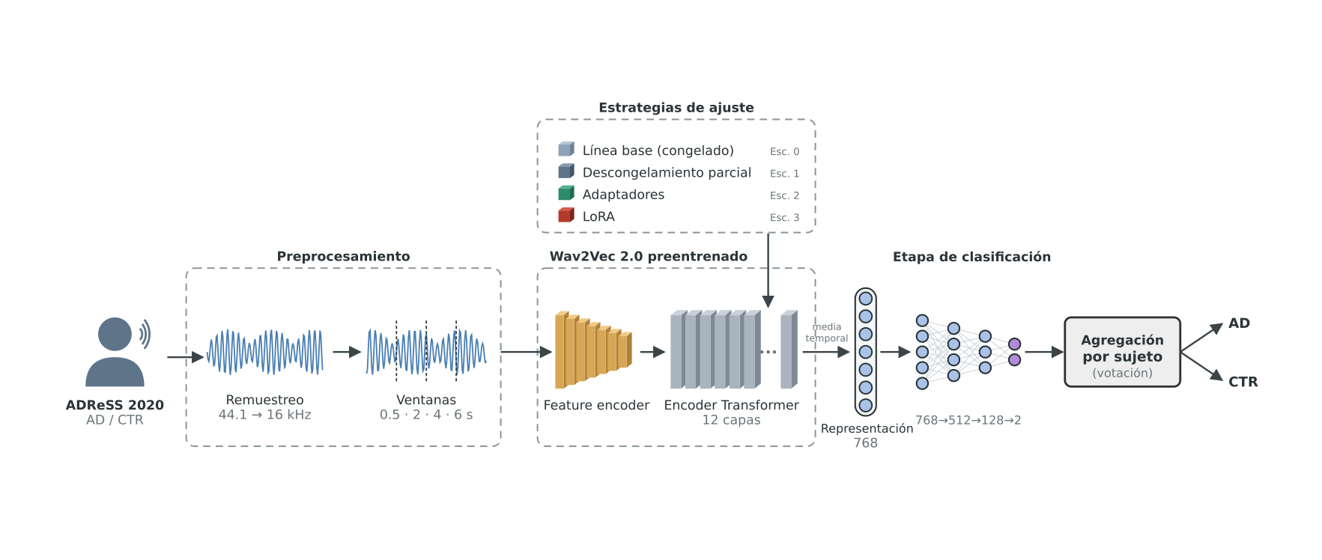

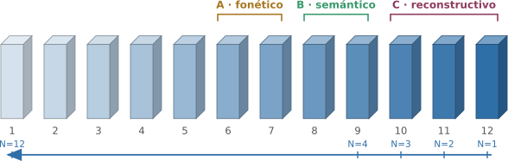




Departamento de Ingeniería Electrónica y de Telecomunicaciones
Ajuste fino de parámetros sobre wav2vec 2.0 para la clasificación de la enfermedad de Alzheimer mediante señales de voz en condiciones de datos limitados
PRACTICANTE: Santiago Álvarez Zuluaga
PROGRAMA: Ingeniería de Telecomunicaciones
ASESOR: Cristian David Ríos Urrego
Semestre de la práctica: 2026-2
Introducción
En este trabajo se evaluaron estrategias de ajuste eficiente de parámetros (PEFT), adaptadores bottleneck y LoRA, junto con el descongelamiento parcial de capas. Cada mecanismo se aplicó en tres ubicaciones del Transformer: estándar, progresiva e inteligente, esta última guiada por el análisis por capas de Pasad et al. Todas se compararon con wav2vec 2.0 congelado como extractor de características.
La enfermedad de Alzheimer (AD) es la causa más frecuente de demencia y su detección temprana depende de evaluaciones clínicas costosas y poco accesibles. El habla espontánea es un biomarcador no invasivo: refleja alteraciones léxicas, semánticas y prosódicas asociadas al deterioro cognitivo.
Los modelos fundacionales auto-supervisados como wav2vec 2.0 ofrecen representaciones robustas del habla, pero ajustar todos sus parámetros con bases de datos clínicas pequeñas conduce al sobreajuste.
Objetivos
Establecer una línea base de clasificación de pacientes con EA y sujetos de control con representaciones de wav2vec 2.0 sin ajuste de parámetros.
Identificar estrategias de ajuste de parámetros aplicables a la arquitectura de wav2vec 2.0 en escenarios con datos limitados.
Metodología
Implementar diferentes estrategias de ajuste sobre wav2vec 2.0 para adaptarlo a la clasificación entre pacientes con EA y controles.
Evaluar y comparar el desempeño, los tiempos de entrenamiento e inferencia y los parámetros entrenables entre el modelo base y las estrategias implementadas.
Conclusiones
Bottleneck y LoRA, con estrategias progresiva e inteligente, superaron a la línea base con 6 s y 7.5 s: PEFT es viable para adaptar wav2vec 2.0 con pocos datos.
Resultados
La ubicación importa más que el número de parámetros: con el mismo presupuesto (24,576 parámetros), LoRA pasó de 62.5 % en la variante estándar a 77.1 % en la progresiva (6 s).
Con ventanas de 6 s, el adaptador bottleneck inteligente (Houlsby, bloque B) logró el mejor desempeño: 83.3 % de exactitud, sensibilidad y especificidad (AUC = 0.873), frente a 66.7 % del baseline.
Con 7.5 s el baseline fue más exigente (72.9 %), pero bottleneck y LoRA progresivos e inteligentes volvieron a superarla (75.0–77.1 %). Las variantes estándar y el descongelamiento parcial no la mejoraron de forma consistente.
El descongelamiento parcial, con millones de parámetros, sobreajustó desde las primeras épocas y quedó por debajo del baseline con 7.5 s.
Adaptar el bloque semántico (capas 8–9) con el 0.166 % de los parámetros dio el mejor resultado, en línea con el deterioro léxico-semántico del habla en AD.
DATOS DE CONTACTO DEL AUTOR:
+57 3137538637
Santiago.alvarez17@udea.edu.co
linkedin.com/in/usuario

